Slide 1
Музеї
Музеї (греч. muséion — місце, присвячене музам, храм муз, від músa — муза), наукові, науково-просвітні установи, що здійснюють комплектування, зберігання, вивчення і популяризацію пам'ятників природної історії, матеріальної і духовної культури — першоджерел знань про розвиток природи і людського суспільства. М. зосереджують в своїх фондах головним чином предмети речові і образотворчі, у тому числі витвори мистецтва, в той же час в М. зберігаються і письмові джерела (рукописні матеріали, друкарські документи, книги, від інкунабул до видань останнім часом, що представляють історичну цінність).

Slide 2
Музеї світу

Slide 3
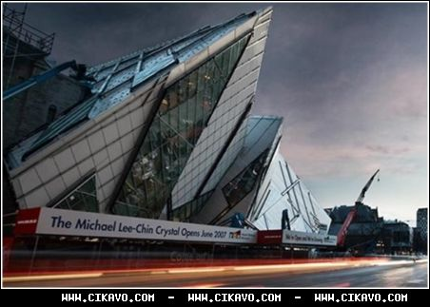
Музей Royal Ontario, Торонто
Цей музей більше схожий на космічний корабель, який потерпів крах, ніж на звичайну будівлю. Напевно, архітектори, які створювали проект дизайну даного музею, свого часу добряче захоплювалися всякими космічними серіалами, на зразок "Зоряних воєн" або Star Trek.

Slide 4
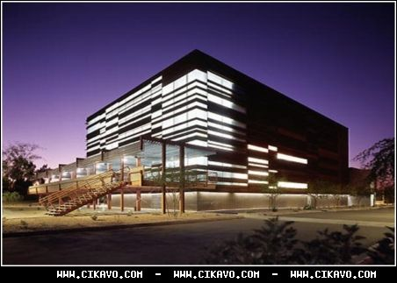
Rosenthal Contemporary Arts Center
Будівля цього музею зроблена з алюмінію і бетону. Загальна площа його - 25 тисяч квадратним метрів. До речі, вміст музею цілком відповідає його зовнішньому вигляду - адже музей презентує сучасне мистецтво, у всіх його проявах. Як же тут обійти стороною архітектуру самого музею?

Slide 5
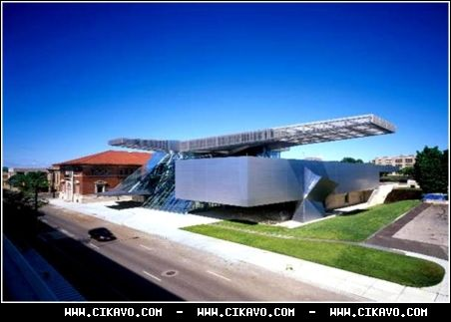
Akron Art Museum
Ще один музей, що спеціалізується на мистецтві. У його конструкції використовувалися в основному скло і сталь. Якщо дивитися з певного ракурсу, то можна бачити, що будівля музею схожа на величезного птаха, який збирається злетіти, і виглядає все це дуже незвично.

Slide 6
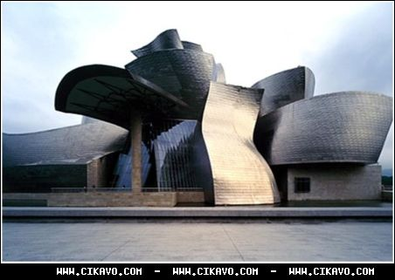
Guggenheim Museum Bilbao
Цей музей викликає асоціацію із змією, яка згорнулася, і яка мирно дрімає на сонечку. Не знаю, чи дійсно так задумано архітекторами, але якщо це дійсно так, то реалізація ідеї дуже грамотна. Власне, цей музей сам по собі витвір мистецтва, незалежно від того, що там всередині.

Slide 7
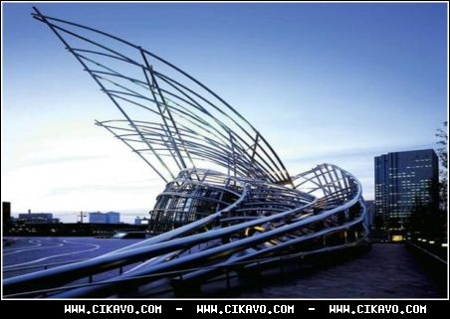
Національний музей мистецтв, Осака
Архітектори створили цей музей у вигляді гігантської металевої комахи, яка ще на землі, але вже готується до польоту. У конструкції застосовувалися титанові і сталеві труби, і сам він дійсно символізує сучасне мистецтво.

Slide 8
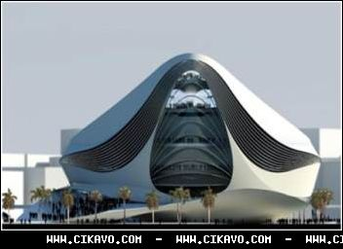
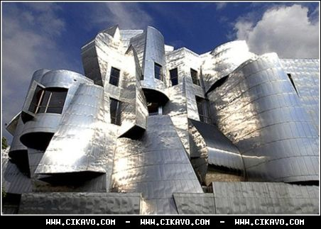
Музей мистецтва в Дубаї
Музей мистецтв Вейсмана, Міннеаполіс

Slide 9
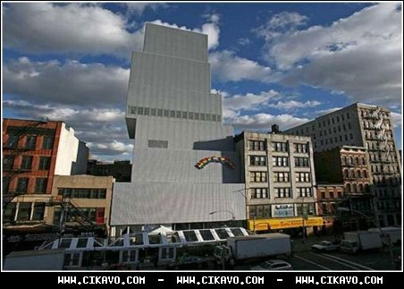
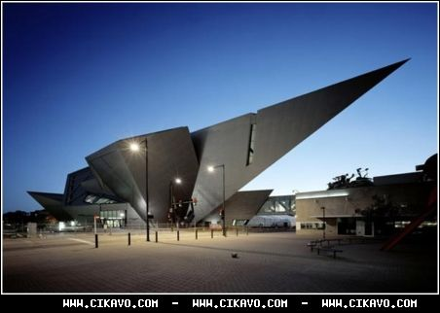
New Museum on the Bowery, Нью-Йорк
Денверський музей мистецтв

Slide 10
Музеї України

Slide 11
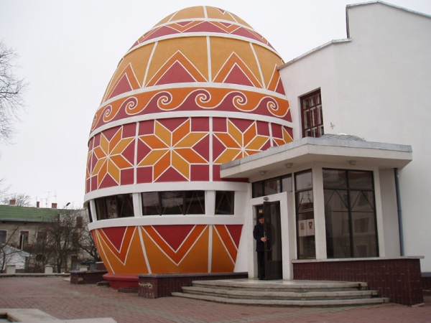
Музей "Писанка" в місті Коломия

Slide 12
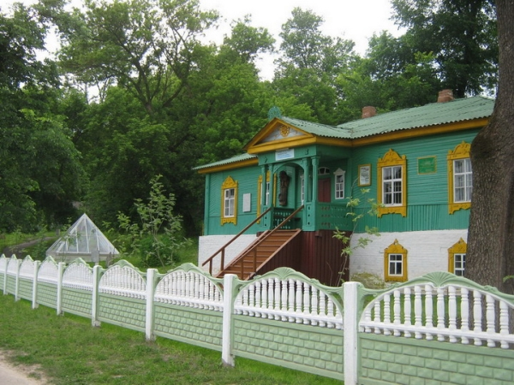
Мезинський народний археологічний музей

Slide 13
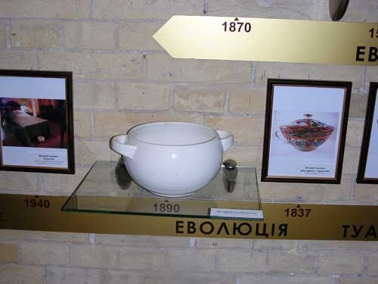
Київський Музей історії туалету

